Slide 1
網頁架設
學生:黃梓豪
老師:曾龍

Slide 2
網站開發程式
網站建置
HTML開發技術
CSS開發技術
JAVAscript開發技術
我的ㄅ棒網站:網站架構

Slide 3
網站開發程式

Slide 4
客戶端網頁程式開發(Client-side web programming)
1.網頁應用程式使用由各種網頁瀏覽器支援的標準格式（如HTML和JavaScript）編寫的網頁。
2.網頁應用程式可被視為客戶端 - 伺服器軟體的特定變體。
3.作為任何網頁應用程式的通用客戶端。

Slide 5
伺服端網頁程式開發(Server-side web programming)
1.網頁設計程式語言設計互動式的網頁，又稱動態網頁。
2.動態網頁是指網頁的內容是否可根據某種條件的改變而自動改變。
3.網頁內容會自動更新，顯示出新發布的資訊及相關回覆。

Slide 6
網站建置

Slide 7
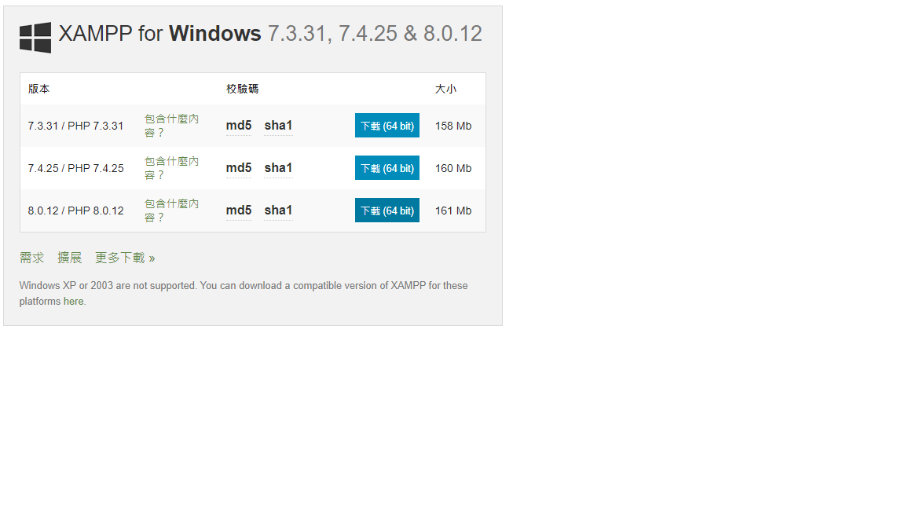
下載xmpp

Slide 8
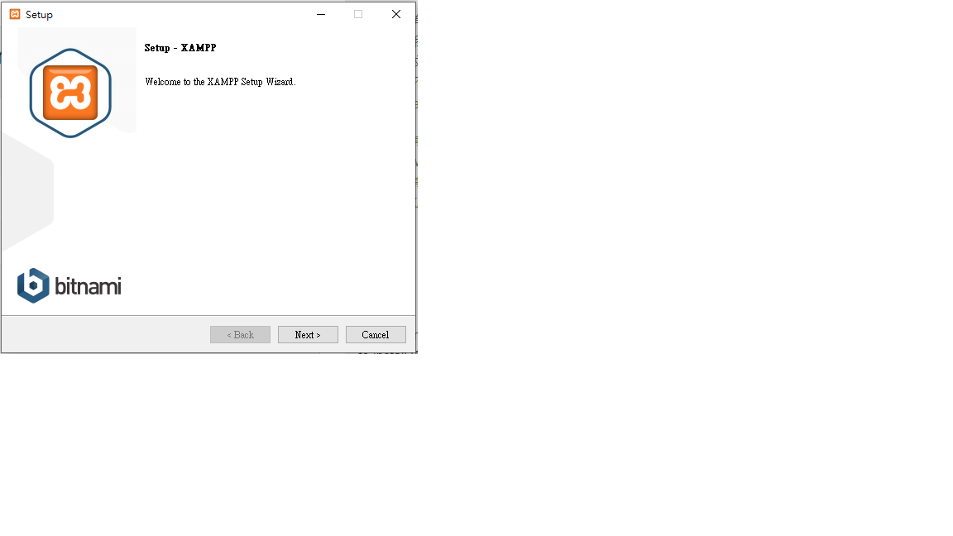
安裝過程1

Slide 9
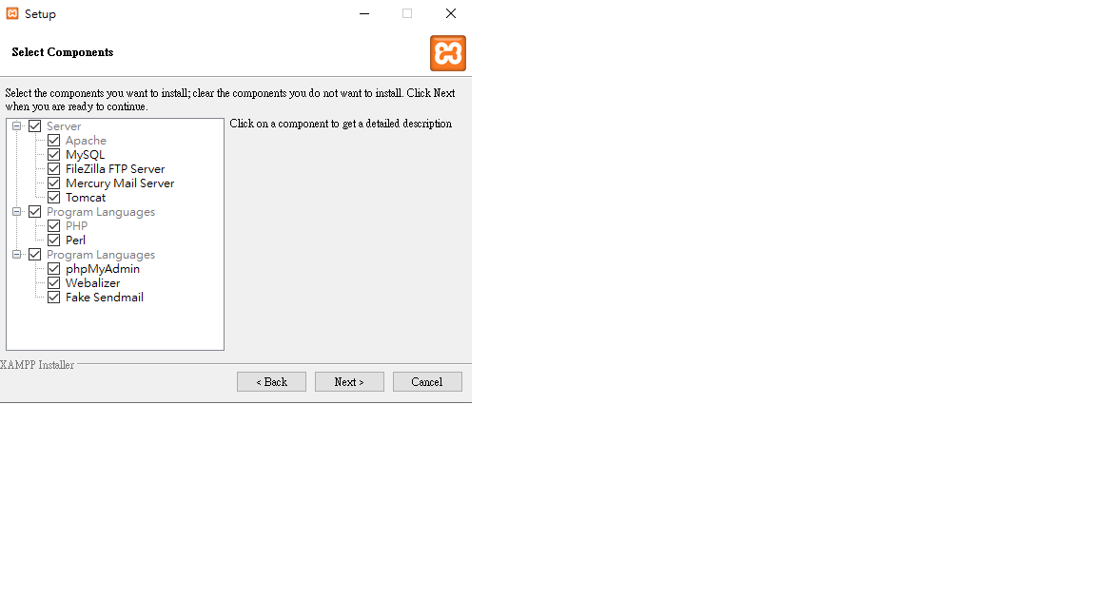
安裝過程2

Slide 10
安裝過程3

Slide 11
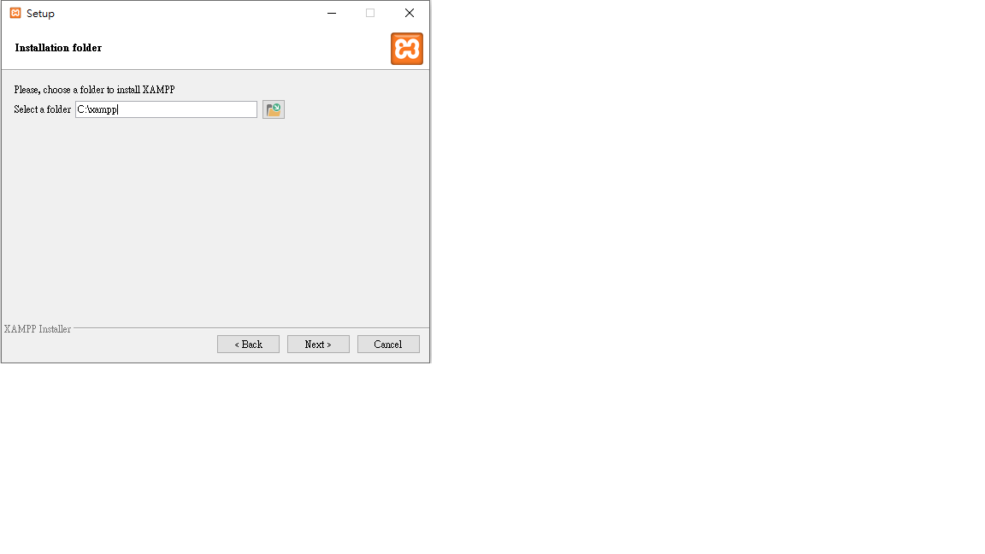
安裝過程4

Slide 12
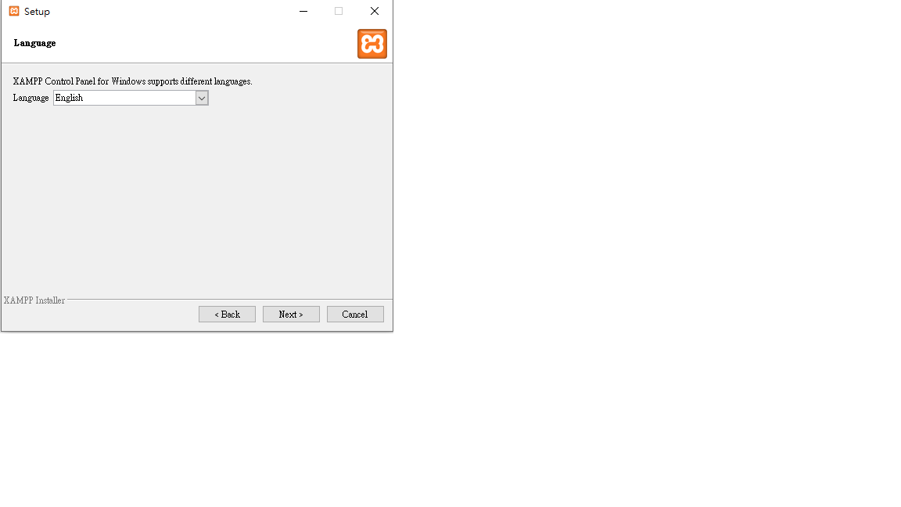
安裝過程5

Slide 13
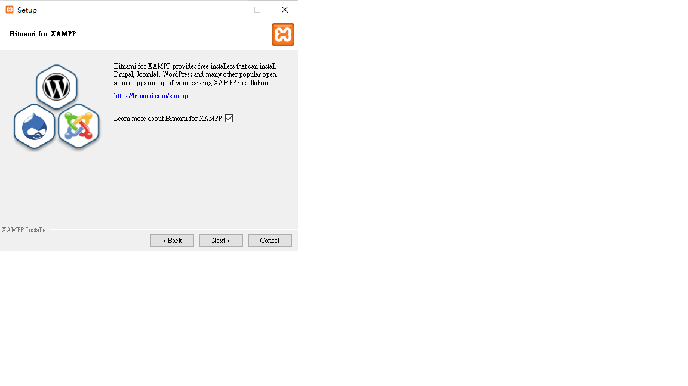
安裝過程6

Slide 14
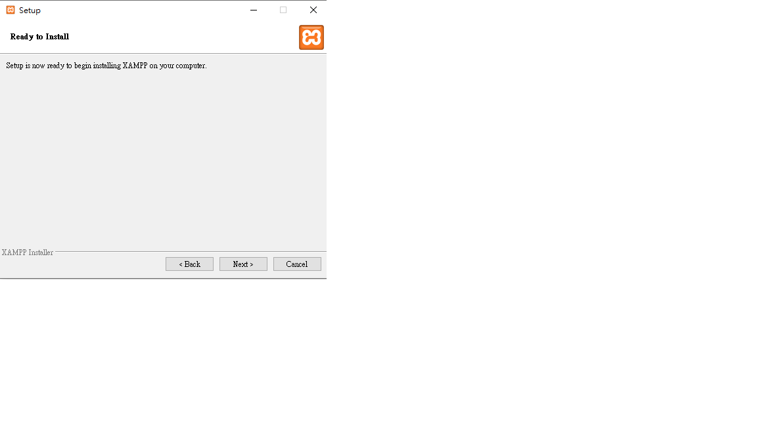
安裝過程7

Slide 15
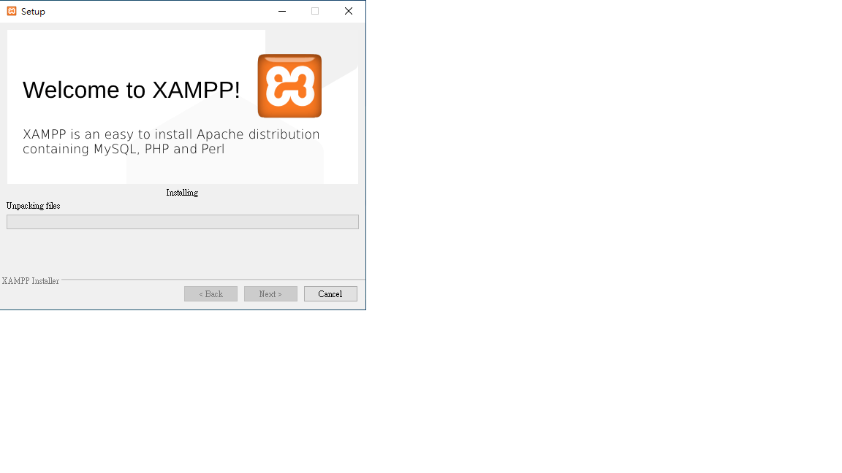
安裝過程8

Slide 16
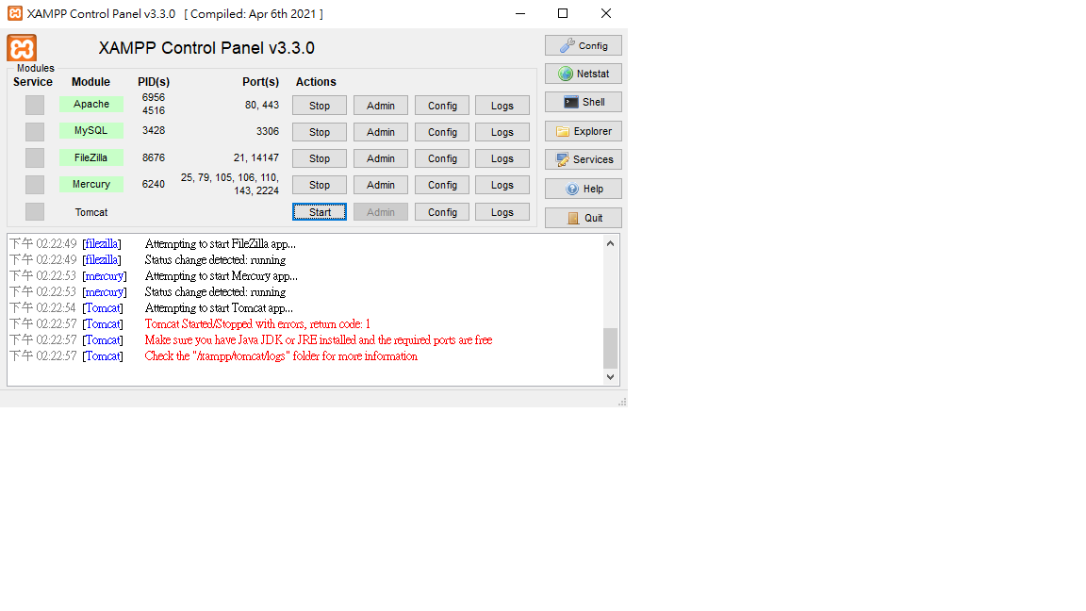
開啟畫面

Slide 17
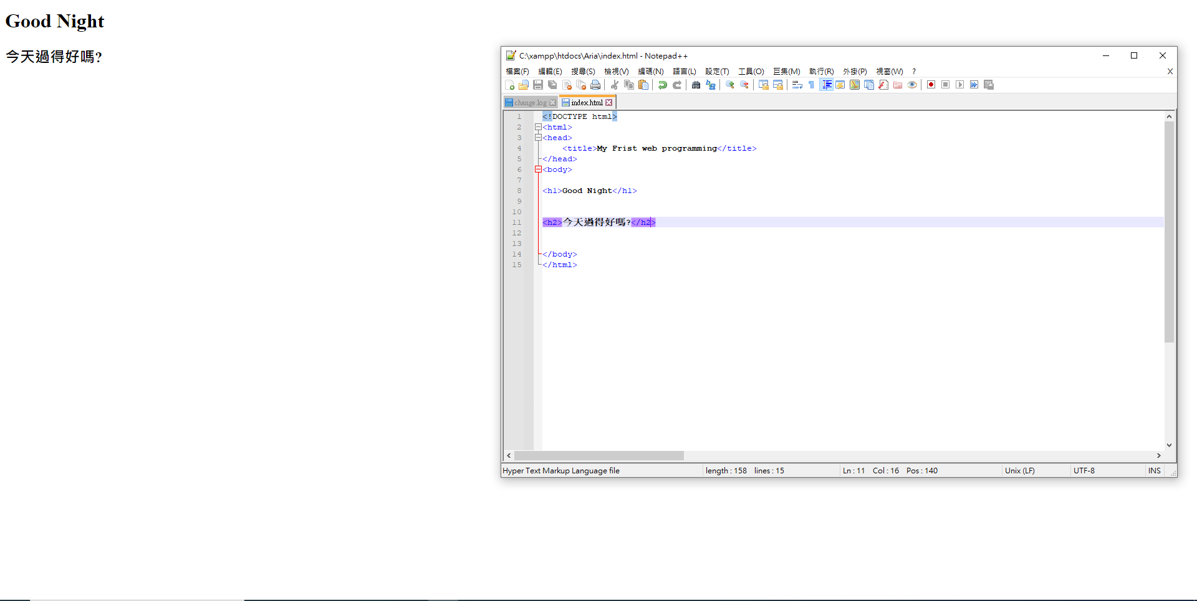

Slide 18
HTML開發技術

Slide 19
Paragraphs
HTML Images
Marquee
Audio
Video
Iframe
Table
Form

Slide 20
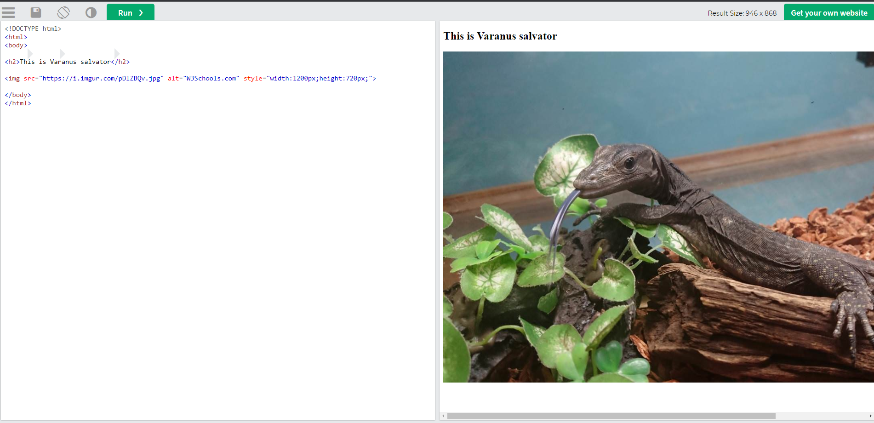
https://apcre.w3spaces.com/untitled-1/index.html?bypass-cache=70391197

Slide 21
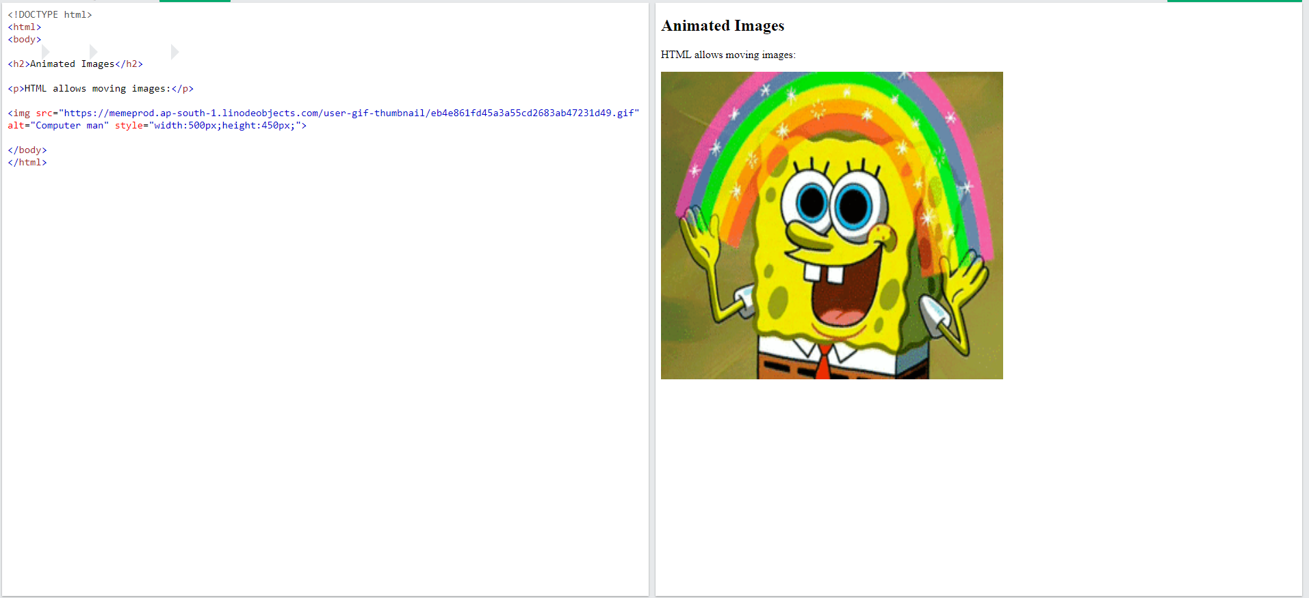
https://apcre.w3spaces.com/untitled-1/new-file-1.html?bypass-cache=70739283

Slide 22
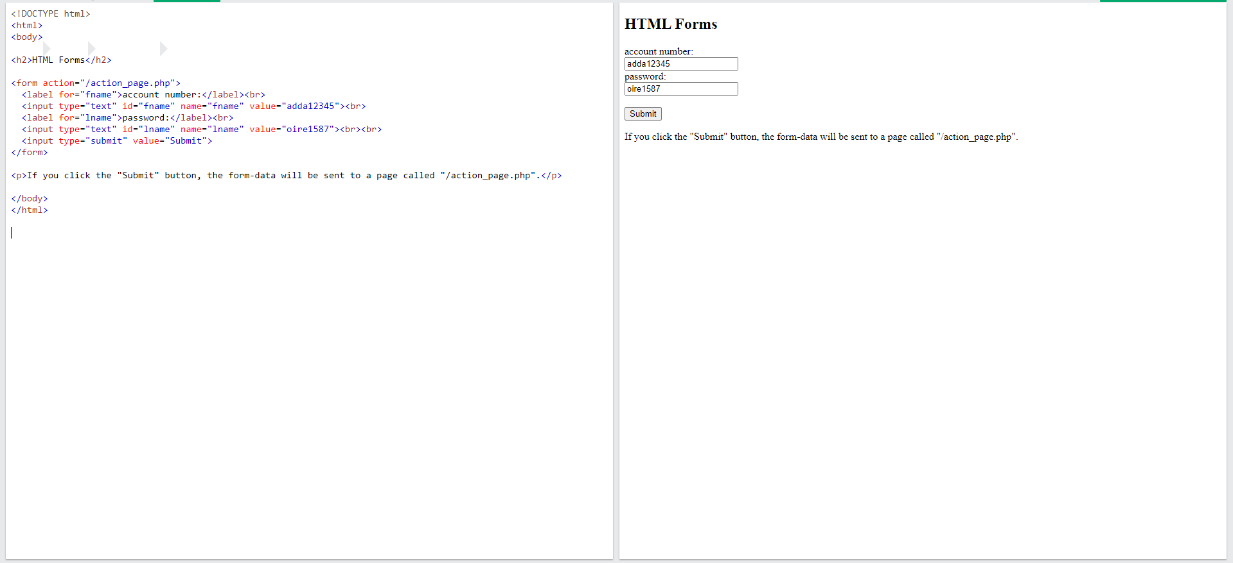
https://apcre.w3spaces.com/new-file-1.html?bypass-cache=71676364

Slide 23
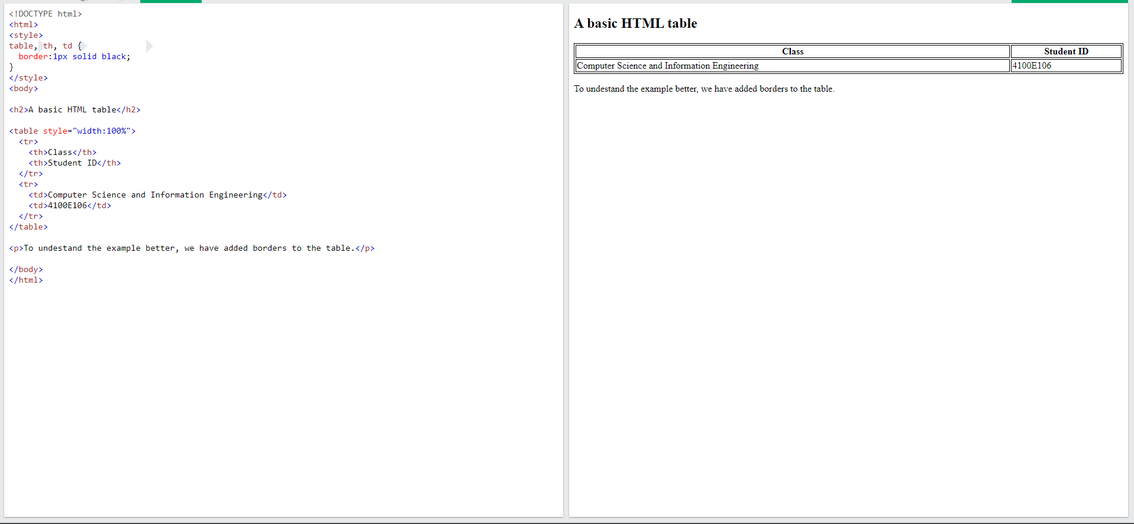
https://apcre.w3spaces.com/new-file-2.html?bypass-cache=72150826

